Slide 1
点燃
品牌私域运营中心
大批量加粉项目监控复盘
部门：运营四部
姓名：全荣
花名：天权
最专业的品牌私域运营服务商
帮你管理最有价值的用户资产

Slide 2
案例背景
量变引起质变：
每天加粉500时，基本不存在加粉管理上的问题
每天加粉5W时，从加粉到加群都需要实时监控，否则会出现一连串的问题
要管理好大数量的进粉，需要从以下几个方面入手：
准备工作：
加粉号：
· 加粉号的规划
建群：
· 群消耗分析和建群规划
群活码：
· 各个渠道群主题群活码
加粉：
· 多渠道账号分配
· 多账号分时分流
· 加粉号异常
· 扩容和加满
拉群：
· 自动拉群的监控
· 人工拉群的监控
· 群异常的监控
· 群活码的监控

Slide 3
案例目标
目标：提前准备，实时监控，及时发现问题、解决问题
这类项目的压力来自于：
一天5W粉，一小时3K粉，几乎每一秒都在进粉
如果出现问题第二天才发现，就会面临比较严重的损失
因此，最大的挑战是：
（1）所有能想到的工作都要前置，临时处理是来不及的
（2）即使提前准备了，也会有突发状况（加粉号被封号，群主被风控，群全部进不了人）
那么我们能做的就是尽可能快的发现问题并进行处理

Slide 4
准备工作
关键词：加粉号
提前准备加粉号是因为这类项目账号的消耗速度非常快，短时间内没有新号
补上会出问题
 | 账号数量 | 剩余加粉量 | 日均进粉量 | 单号日均进粉 | 可用天数 | 下周新号缺口
群主 | 4 |  |  |  |  | 2
主小 | 20 | 231569 | 10000 | 500 | 23 | 0
支付弹窗 | 20 | 230334 | 12000 | 600 | 19 | 1
包裹卡 | 5 | 72054 | 3500 | 700 | 21 | 3
小尾巴 | 7 | 59664 | 5000 | 714 | 12 | 4
推文 | 9 | 86264 | 4000 | 444 | 22 | 2
至少需要提前一周准备下周的加粉号，先根据当前账号的剩余加粉量
测算出新号的缺口

Slide 5
准备工作
关键词：加粉号
包裹卡 | 点燃-包裹卡1-10 |  | 2948 | 17052 | 24
包裹卡 | 点燃-包裹卡1-11 |  | 16205 | 3795 | 5 | 危险
包裹卡 | 点燃-包裹卡1-12 |  | 2815 | 17185 | 25
包裹卡 | 点燃-包裹卡1-13 |  | 2769 | 17231 | 25
包裹卡 | 点燃-包裹卡1-14 |  | 3209 | 16791 | 24
推文 | 点燃-推文1-4 |  | 16341 | 3659 | 8
推文 | 点燃-推文1-6 |  | 11037 | 8963 | 20
推文 | 点燃-推文1-9 |  | 6635 | 13365 | 30
推文 | 点燃-推文1-5 |  | 16649 | 3351 | 8
另外还要把旧号即将加满的数量考虑进去，逻辑上是不应该出现有7天内要加满的号时，手上没有空余的新号顶替
也就是某个账号还剩8天就加满2W人时，就要把它计入下周缺口，否则会断档

Slide 6
准备工作
关键词：建群
 |  |  | 可添加人数 | 可用天数 | 每天消耗 | 新群 | 少于40人的群 | 少于100人的群 | 少于200人的群
包裹卡 | 女神群 | BNS | 6362 | 46 | 0.5 | 8 | 13 | 18 | 22
 | 仙女群 | BXN | 6737 | 44 | 0.5 | 5 | 13 | 19 | 23
 | 常规群 | BCG | 6545 | 26 | 0.9 | 6 | 9 | 16 | 25
 | 男神群 | BNR | 5510 | 32 | 0.6 | 8 | 11 | 17 | 18
 | 新人群 | BXR | 6438 | 27 | 0.8 | 6 | 14 | 17 | 22
小尾巴 | 女神群 | DNS | 1860 | 2 | 3.6 | 0 | 0 | 2 | 7
 | 仙女群 | DXN | 4024 | 10 | 1.3 | 4 | 5 | 11 | 15
 | 常规群 | DCG | 3743 | 25 | 0.5 | 2 | 5 | 6 | 14
 | 男神群 | DNR | 3805 | 10 | 1.2 | 1 | 4 | 9 | 14
 | 新人群 | DXR | 4631 | 193 | 0.1 | 8 | 13 | 15 | 17
建群计划可以通过统计当前每个种类的群饱和状态，剩余人数，每天消耗去
计算出当前最紧缺的群，优先补短
以上数据全部可以通过企微后台导数据，写个公式算出来，每次更新只需要覆盖一下源数据表，很方便
千万不要手动去统计！！！

Slide 7
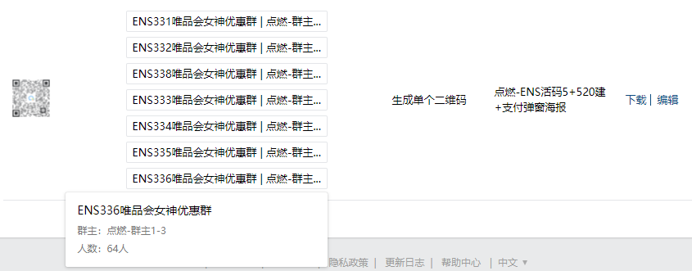
准备工作
关键词：群活码
(1) 加粉量大时很容易出现部分账号被限制拉群，这时候可以群发群活码引导进群
(2) 群活码准备的空余人数量大于3天的进群人数即可，这个做表格比较费时，每天更新就好
注意活码进群只能进200人，超过200人的群要T出分流
(3) 直接用自动回复给群活码行不行？可以，进群率会低一些，要省成本的项目可以这么做

Slide 8
加粉
关键词：多渠道账号分配
 | 账号数量 | 剩余加粉量 | 日均进粉量 | 单号日均进粉 | 备胎号
群主 | 4
主小 | 20 | 231569 | 10000 | 500 | 3
支付弹窗 | 20 | 230334 | 12000 | 600 | 2
包裹卡 | 5 | 72054 | 3500 | 700 | 1
小尾巴 | 7 | 59664 | 5000 | 714 | 1
推文 | 9 | 86264 | 4000 | 444 | 1
(1) 分配原则：单渠道进粉量/600=该渠道需要分配的接粉号数量，账号不够的时候就除800
(2) 备胎原则：每个渠道必须有一个独立的备用号，进粉大的渠道准备2个
(3) 原则上专号专用，紧急时刻需要跨渠道借用账号接粉，需要该账号当天未进粉才可外借

Slide 9
加粉
关键词：多账号分时分流
支付弹窗 | 00:00-8:00 | 8:00-10:00 | 10:00-12:00 | 12:00-14:00 | 14:00-16:00
 | 支1-21 | 支1-25 | 支1-28 | 支1-31 | 支1-35
 | 支1-22 | 支1-27 | 支1-29 | 支1-32 | 支1-36
 | 支1-23 |  | 支1-30
支付弹窗 | 16:00-19:00 | 19:00-20:00 | 20:00-22:00 | 22:00-24:00 | 备用
 | 支1-38 | 支1-41 | 支1-46 | 支1-49 | 支1-45
 | 支1-39 | 支1-42 | 支1-47 | 支1-50
 | 支1-40 |  | 支1-48 | 支1-51
(1) 分流原则：手动接粉号尽量不要一个号跨太多时段
例如：4个号2小时加满时，不要同时4个号排这两个小时，改成每小时2个号
(2) 备份原则：每个时段尽量至少排2个接粉号，这样其中一个异常时另外一个还能接住
(3) 备用号跟时段接粉号分开，某个时段的所有接粉号都加到限额人数时，溢出流量就转到
备用号

Slide 10
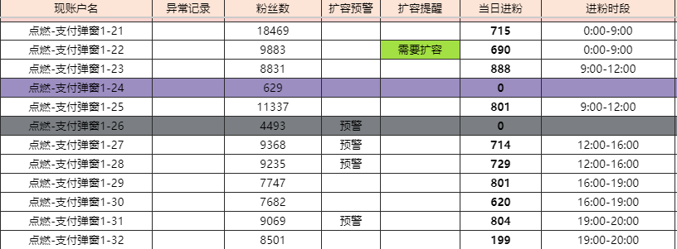
加粉
关键词：加粉号异常监控
(1) 进粉异常：观察进粉时段有没有正常进粉，
没有的话要不就是号被拉黑，要不就是SCRM设置有误
(2) 扩容预警：5000，10000，15000人时需要扩容，否则新粉进不来
系统只会在还差500人就扩容时才出现申请扩容入口，如果加粉太快会来不及操作，因此还要加上一个预警通知，在还剩1000人时就提醒即将到达扩容的账号在接粉时段时刻留意
(3) 满员警告：达到19000人时提示满员，该账号谨慎参与第二天的分流

Slide 11
拉群
关键词：自动拉群监控
渠道名称 | 账号名称 | 今日进粉 | 实时拉群率 | 异常状态 | 今天进群 | 昨天进群率
个人中心运营位 | 点燃-主小1-14 | 386 | 36.27% |  | 140 | 66.57%
个人中心优惠券 | 点燃-主小1-15 | 287 | 27.87% | 限制中 | 80 | 24.38%
 | 点燃-主小1-16 | 450 | 37.78% |  | 170 | 73.52%
 | 点燃-主小1-17 | 471 | 35.24% |  | 166 | 74.43%
 | 点燃-主小1-18 | 491 | 37.27% |  | 183 | 26.34%
备用 | 点燃-主小1-19 | 100 | 41.00% |  | 41 | 62.79%
自动拉群的话加粉号跟群是有对应关系的
通过统计群的人数变化就能跟踪加粉号的拉群状态：
(1) 实时进群人数：有进粉但是没有人进群的话肯定是自动拉群出现故障了
(2) 实时进群率：如果实时进群率低，要翻企微检查聊天记录，是否漏了某个时段的人未拉群
再采用补救措施

Slide 12
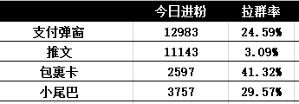
拉群
关键词：手动拉群监控
手动拉群加粉号跟群没有对应关系，可以从渠道去分析：
(1) 看实时拉群率，如果10点某渠道拉群率正常，11点开始下滑，那问题就出在这个渠道11点的账号上
(2) 从某个渠道的拉群率异常程度也可以判断是否存在漏号的情况
PS：上图推文3%是有大量裂变粉，不拉群

Slide 13
拉群
关键词：群活码的监控
没什么捷径，不要偷懒，一个个扫，也就扫25次

Slide 14
案例中亮点
唯品暂时也没有拉群率的实时监控系统，我们通过EXCEL模拟出这个效果
需要的只是两个企微后台的表格：

Slide 15
案例中待优化点及改善方案
手动导出的数据需要做一定的格式调整，需要熟悉EXCEL公式
新手和逻辑能力差的人做不来，后面考虑一下导入服务器，由服务器去分析数据
=IF(ISNUMBER(VLOOKUP(Q2,群数据!I:M,5,FALSE)),VLOOKUP(Q2,群数据!I:M,5,FALSE),"0")

Slide 16
针对案例的延伸思考
余下的思考：
（1）导入数据，系统自动分析异常，自动预警的可行性
（2）把这个植入到点燃的SCRM

Slide 17
点燃
品牌私域运营中心
最专业的品牌私域运营服务商
帮你管理最有价值的用户资产
Wei Zi Jun
+86 139 0227 0098
WeChat
510970969@qq.com

